Slide 1
VAG61 Praticare l’autogestione
Corso di alta formazione
Innovatori culturali: processi, pratiche e metodi
LUCA POGNANI

Slide 2
L’Identità di VAG61
VAG61 si costituisce come uno spazio pubblico, libero, autogestito
Lo scopo è quello di riaprire uno spazio vuoto e abbandonato, sottrarlo al degrado e restituirlo alla cittadinanza sotto forma di presidio sociale e culturale.
La modalità organizzativa fin dagli esordi è l’autogestione finalizzata all’indipendenza dal mercato, da logiche di profitto ma anche dall’informazione mainstream/ufficiale e dalla omologazione culturale.
Radicale orizzontalità nei rapporti interni e con enti e associazioni esterne
Notes:
VAG61 fin dagli esordi si costituisce come uno spazio pubblico, libero, autogestito il cui scopo è quello di riaprire uno spazio vuoto e abbandonato per restituirlo alla cittadinanza sotto forma di presidio sociale, culturale e di controinformazione.
La modalità organizzativa fin dagli esordi è l’autogestione finalizzata all’indipendenza dal mercato, da logiche di profitto ma anche dall’informazione mainstream/ufficiale e dalla omologazione culturale.

Slide 3
Princìpi organizzativi
Spazio Pubblico
Autogestito
Indipendenza dal mercato e dalle logiche di profitto
Indipendenza dall’informazione mainstream
Libero
Indipendenza dall'omologazione culturale
Notes:
VAG61 fin dagli esordi si costituisce come uno spazio pubblico, libero, autogestito il cui scopo è quello di riaprire uno spazio vuoto e abbandonato per restituirlo alla cittadinanza sotto forma di presidio sociale, culturale e di controinformazione.
La modalità organizzativa fin dagli esordi è l’autogestione finalizzata all’indipendenza dal mercato, da logiche di profitto ma anche dall’informazione mainstream/ufficiale e dalla omologazione culturale.

Slide 4
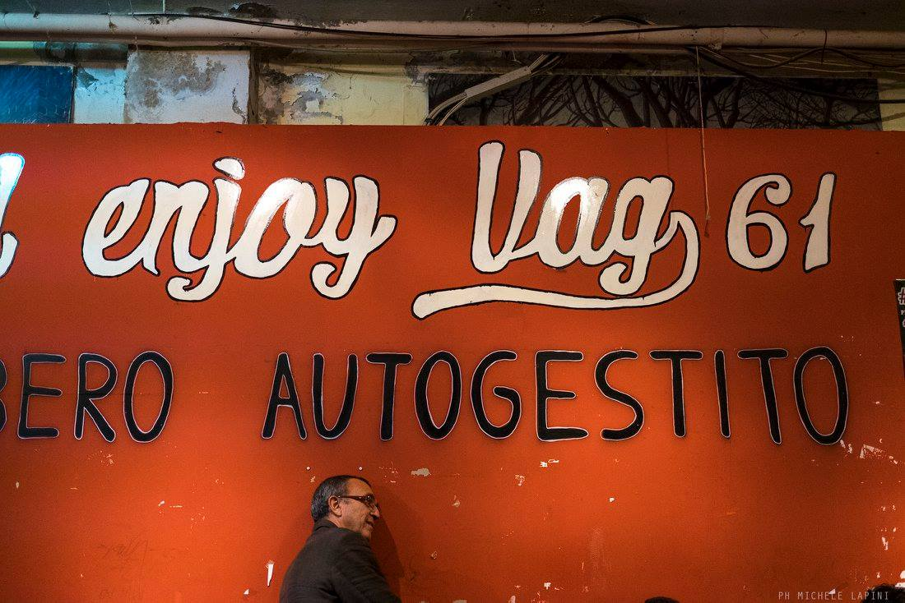
Notes:
VAG61 fin dagli esordi si costituisce come uno spazio pubblico, libero, autogestito il cui scopo è quello di riaprire uno spazio vuoto e abbandonato per restituirlo alla cittadinanza sotto forma di presidio sociale, culturale e di controinformazione.
La modalità organizzativa fin dagli esordi è l’autogestione finalizzata all’indipendenza dal mercato, da logiche di profitto ma anche dall’informazione mainstream/ufficiale e dalla omologazione culturale.

